Slide 1
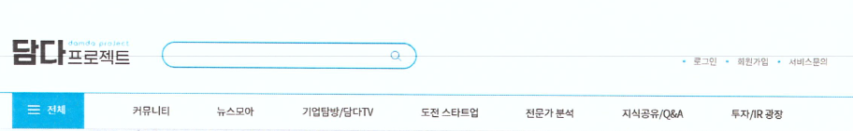

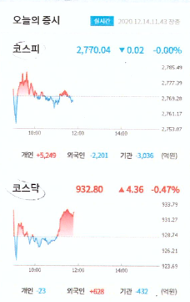
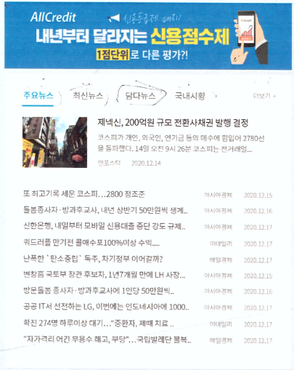
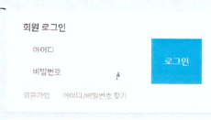
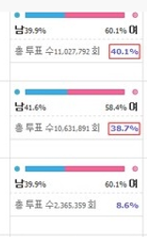
공감지표
하락
상승
-코스피 UP & Down
-코스닥…..
-이종목 어때??
증권정보관련
뉴스관련
하락
상승
하락
상승

Slide 2
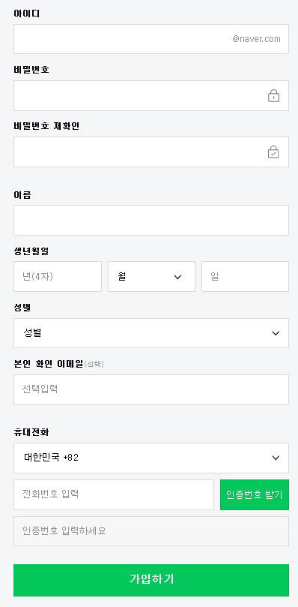
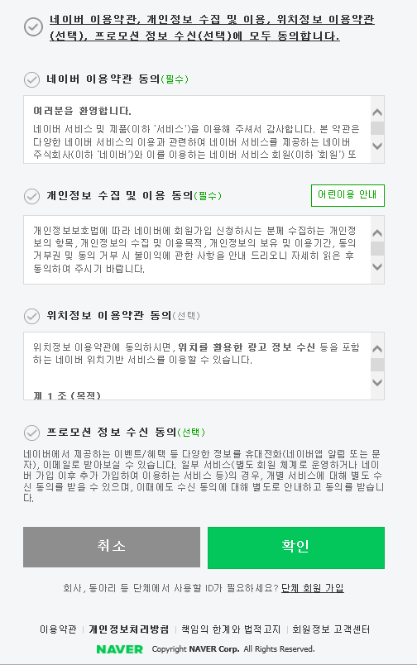
회원가입
일반회원/기업회원/전문회원 구분
닉네임 추가 - 공통
기업회원 – 사업자등록증 인증
전문회원 - 명함인증

Slide 3
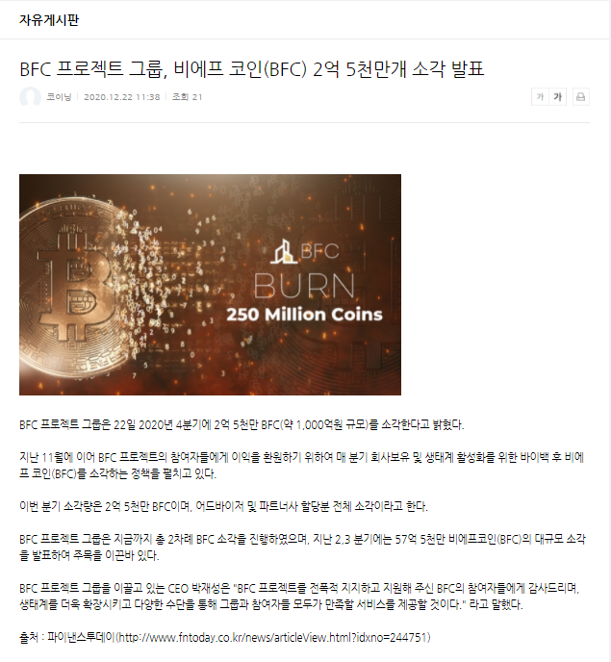
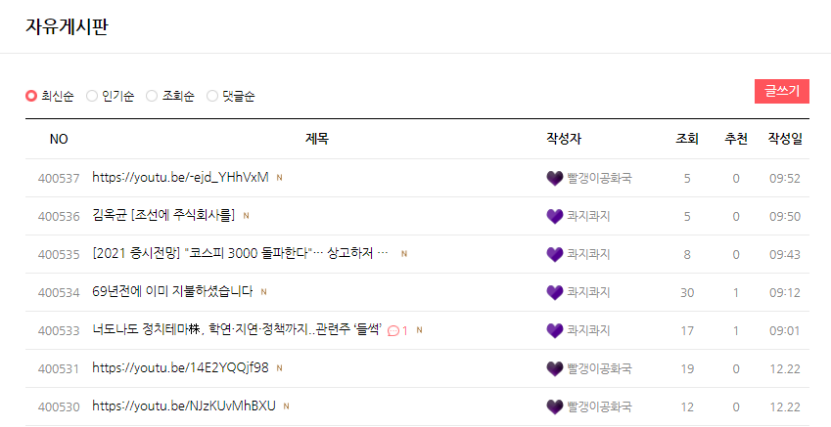
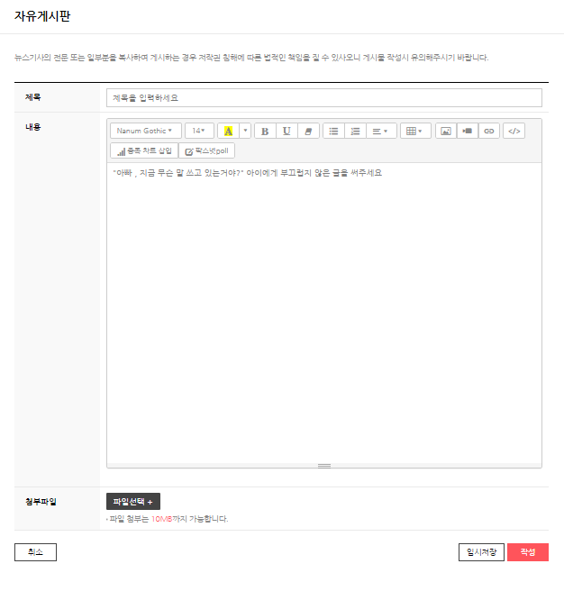
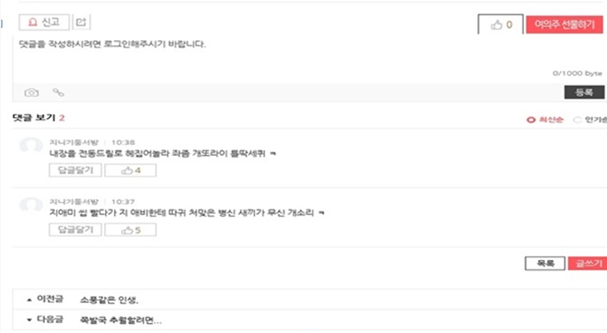
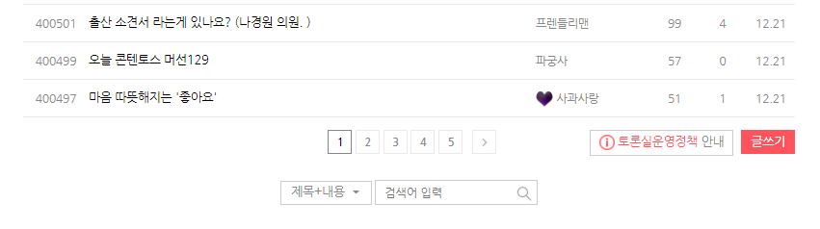
1.커뮤니티
게시글 클릭시 보여지는 화면
전체글보기 / 자유게시판 / 유머방 /공지사항
글쓰기 입력란
팍스넷 자유게시판 구조 // 전체글보기는 글쓰기 기능 삭제// 공지사항은 관리자만 글등록

Slide 4
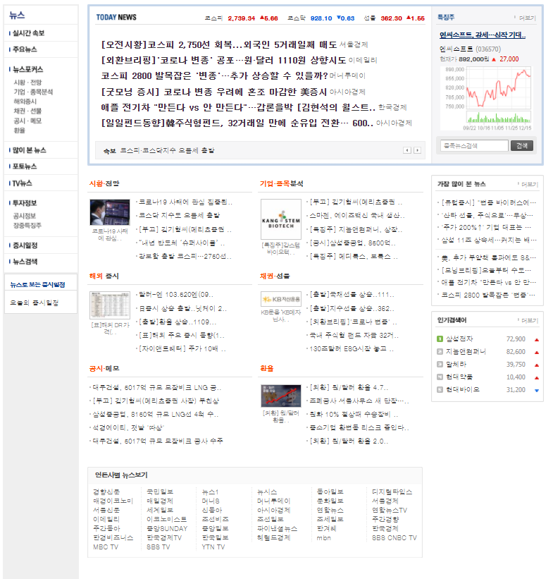
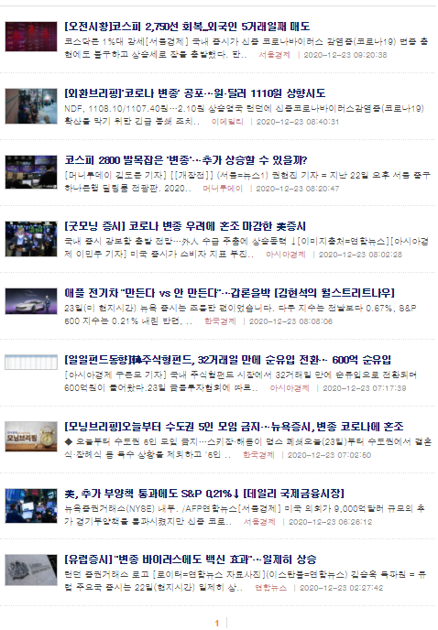
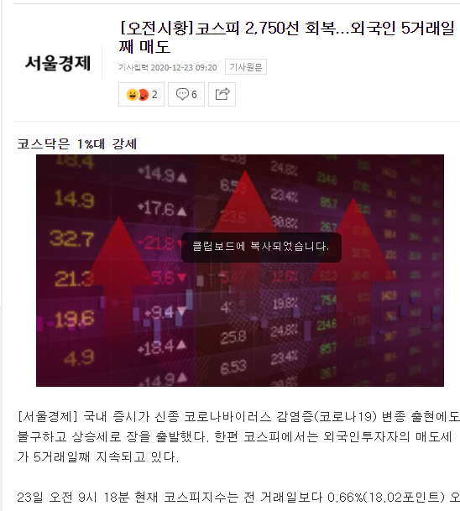
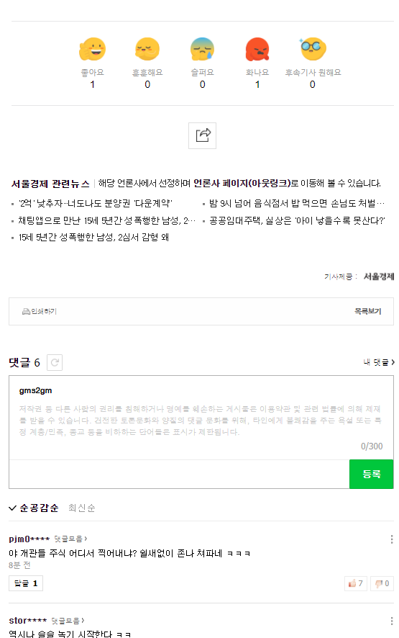
2.뉴스
이미지 / 제목
이미지 / 제목
이미지 / 제목
네이버 증권 뉴스 구조 https://finance.naver.com/news/
담다뉴스
<추가내용>
담다뉴스 뉴스 메인페이지 상단에 추가 구성
담다 뉴스 클릭시 아래 형태로 구성 게시글 클릭시 아래 형태로 구성

Slide 5
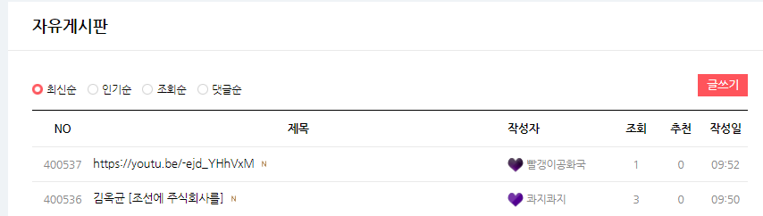
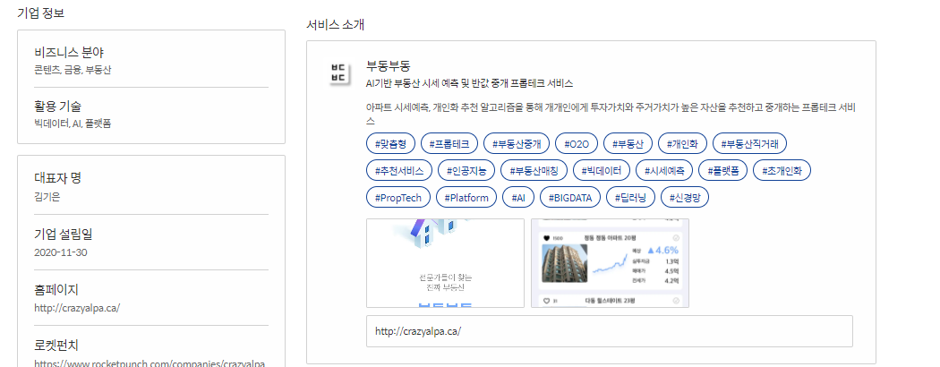

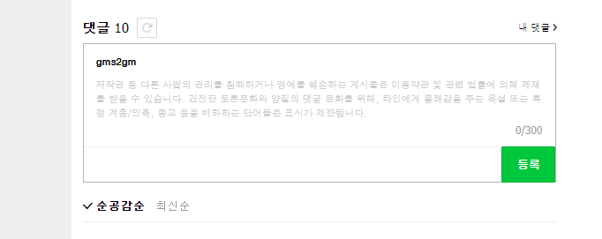
3.기업탐방 / 담다TV
-탐방요청 / -탐방일정 / -탐방자료 / -담다TV
-탐방요청
https://www.nextunicorn.kr/company/%EB%B6%80%EB%8F%99%EB%B6%80%EB%8F%99-579dec0a45613219
<게시글 클릭시 구성 형식>
기업탐방요청
질문내용
회사명
사업분야
대표자명
<글쓰기 입력란>
**제목입력
**기업정보입력
-회사명
-사업분야
-대표자명
-소재지
-상장, 비상장, 스타트업 구분
**질문내용 입력
- 질문내용
소재지
상장사 , 비상장,
스타트업 구분

Slide 6
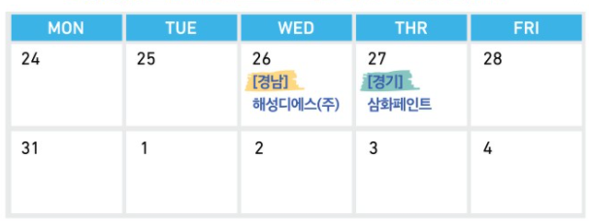
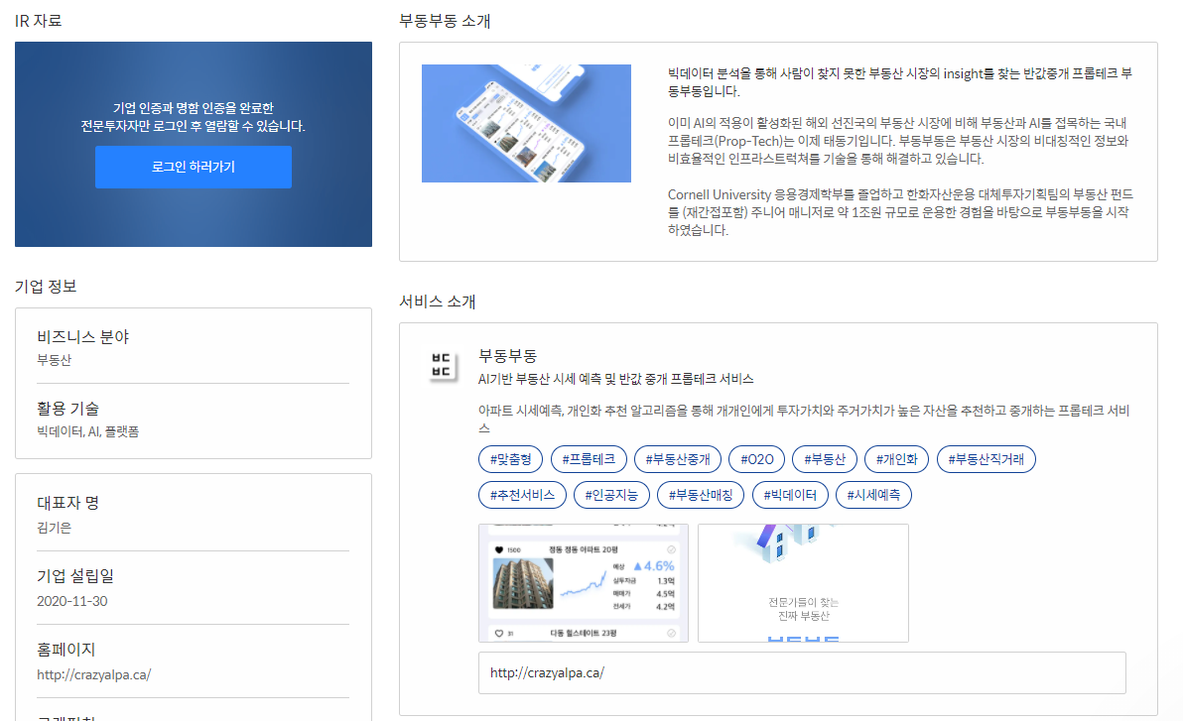
3.기업탐방 / 담다TV
-탐방요청 / -탐방일정 / -탐방자료 / -담다TV
-탐방일정
탐방일정 클릭시 해당 월 일정표 보여지고 일정표 아래 게시글 나열
< 12월 일정 >
<게시글 클릭시 구성 형식>
탐방일정 2020,12,23 10시 / 광주광역시
이미지
등록
회사소개
<글쓰기 입력란>
**제목입력
** 탐방일정
**기업정보입력
-회사명
-사업분야
-대표자명
-소재지
-설립일
-홈페이지
-상장, 비상장, 스타트업 구분
**회사소개
- 회사소개내용
**서비스 소개
- 서비스소개 내용
탐방일정
서비스 소개
회사명
사업분야
대표자명
소재지
설립일
홈페이지
상장 스타트업 구분
<댓글>

Slide 7

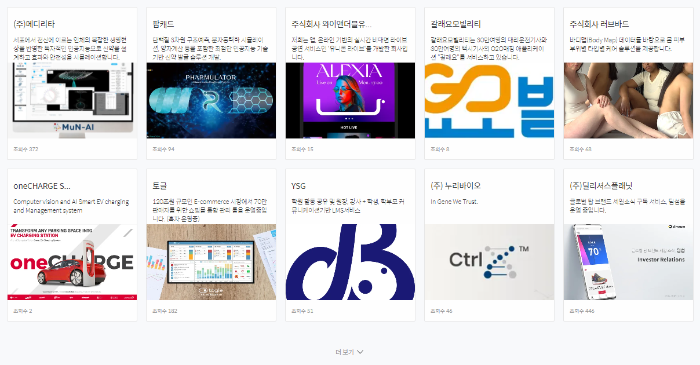
3.기업탐방 / 담다TV
-탐방요청 / -탐방일정 / -탐방자료 / -담다TV
-탐방자료
<게시글 클릭시 구성 형식>
회사소개
추천순, 인기순, 조회순, 댓글순
글쓰기
<게시글 클릭시 구성 형식>
이미지등록
탐방보고서
회사명
사업분야
대표자명
소재지
설립일
홈페이지
상장 스타트업 구분
<글쓰기 입력란>
**제목입력
**기업정보입력
-회사명
-사업분야
-대표자명
-소재지
-설립일
-홈페이지
-상장, 비상장, 스타트업 구분
**탐방보고서
탐방내용 작성
<댓글>
글쓰기
<첨부파일등록>

Slide 8
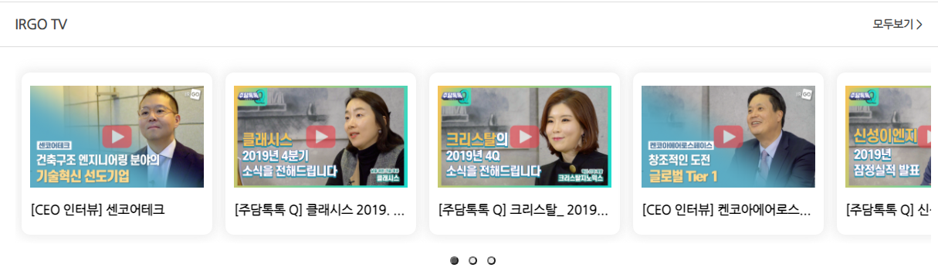
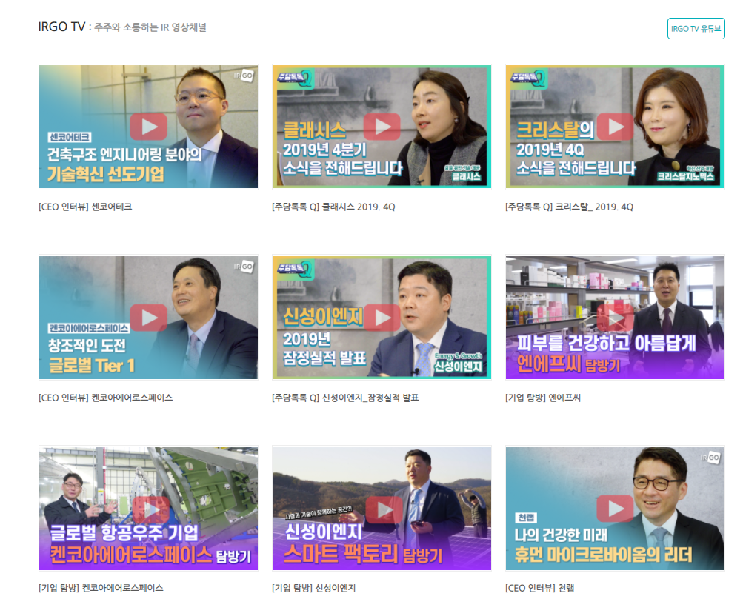
3.기업탐방 / 담다TV
-탐방요청 / -탐방일정 / -탐방자료 / -담다TV
-담다TV
모두 보기 클릭시

Slide 9

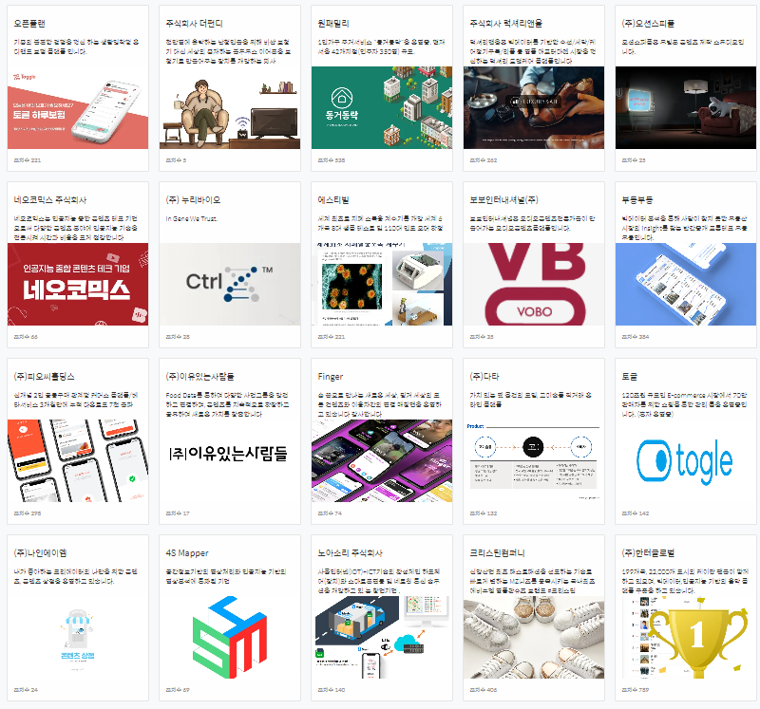
투자 /IR / 스타트업
-투자아이템등록
-TOP 리스트
배너광고 형식 결제 후 기업정보 상단 노출
- 우리 회사를 소개합니다.

Slide 10
전문가 분석
게시글 클릭시 보여지는 화면
기업분석자료
-기업분석자료
글쓰기
NO 이미지 제목 작성자 조회 추천 작성일

Slide 11
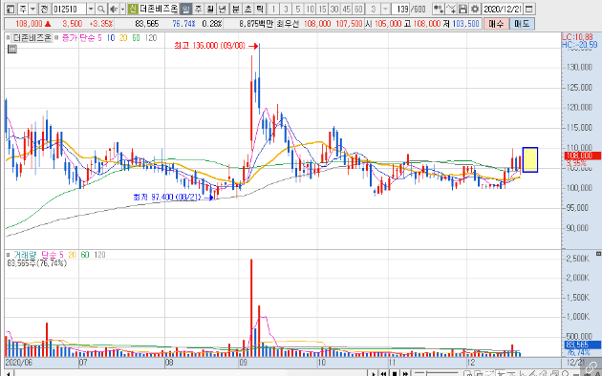
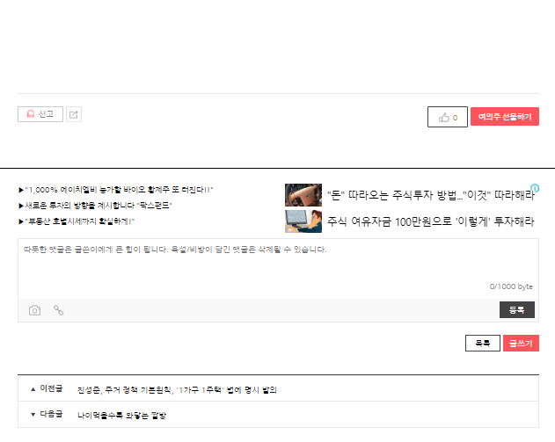
전문가 분석
게시글 클릭시 보여지는 화면
주식종목추천
- 주식 종목 추천
글쓰기
이미지
NO 이미지 제목 작성자 조회 추천 작성일
-종목명
-매수가 -매도가 -손절가
-보유기간
-추천내용
~~~~~~~~
~~~~~~~~~~~~~~~~
-이미지
-종목명
-매수가
-매도가
-손절가
-보유기간
-추천내용작성

Slide 12
지식공유 / Q&A
무엇이든 물어보세요 Q&A (기본게시판구조)
좋은 정보 공유 합시다(기본게시판구조)
교육 자료 (기본게시판구조 & 영상등록)
글쓰기
게시글 클릭시 보여지는 화면

Slide 13
비상장 주식 정보
증권정보포털-세이브로 API 오픈 플랫폼
https://seibro.or.kr/websquare/control.jsp?w2xPath=/IPORTAL/user/index.xml

Slide 14
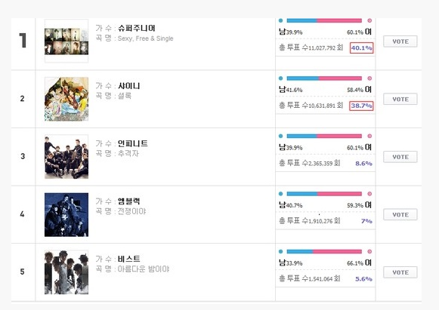
공감지표
-코스피 UP & Down
-코스닥…..
-이종목 어때??

